Slide 1
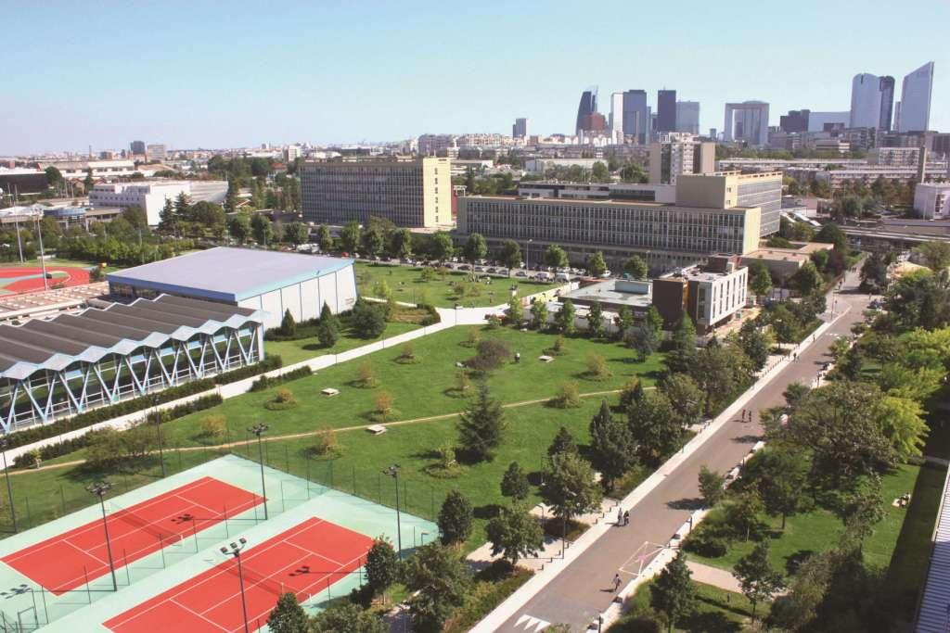
Informations sur le Master Systèmes Juridiques et Droits de l’Homme
Jeudi 17 mars 2022

Slide 2
Contacts
Parcours Droits de l’Homme
isabelle.boucobza@parisnanterre.fr
tatiana.grundler@parisnanterre.fr
Parcours Théorie et Analyse du droit
a.lepillo@parisnanterre.fr
Parcours Histoire et Anthropologie du droit
gilduin.davy@parisnanterre.fr

Slide 3
Masters Systèmes Juridiques et Droits de l’Homme
Parcours Droits de l’Homme
Parcours Théorie et Histoire
Master 1
Parcours Droits de l’Homme
Parcours Théorie et Analyse du droit
Parcours Histoire et Anthropologie du droit
Master 2

Slide 4
Des masters adossés à des centres de recherches
. Possibilité de faire de la recherche en Master
. Possibilité de poursuivre en doctorat

Slide 5
Le Master Parcours Droits de l’Homme
Interdisciplinarité juridique
Droit privé /droit public
Droit interne/ droit international
Droit positif/enseignements théoriques et historiques
Des perspectives professionnelles diverses
Avocat, Magistrat, Juriste en association, en ONG au sein d’une administration (Défenseur des droits, ministères), Enseignant-chercheur…
Une mobilité internationale possible
Erasmus 2nd sem M1
Doubles diplômes (Colombie, Canada)
Stages à l’étranger possible en M2
=> Une possibilité de personnaliser votre formation

Slide 6
Comment intégrer le Master SJDH?
Étape 1 – le dossier sur e candidat
Soin à apporter à la lettre de motivation: connaissance du diplôme, expériences spécifiques, perspectives
Étape 2 – l’entretien
Étape 3 – votre confirmation

Slide 7
Les calendriers de candidature Master Parcours Droits de l’Homme Le calendrier M1 Le calendrier M2
A VÉRIFIER
Du 21 au 28 avril : dépôt des candidatures
Du 28 avril au 5 mai : ajout des pièces complémentaires
22/23 juin: réponse défavorable ou convocation à un entretien
29 juin -5 juillet : entretiens en visio
7 juillet : réponse définitive
Du 30 mars-7 avril : dépôt des candidatures
Du 7 au 14 avril : ajout des pièces complémentaires
18 mai: réponse défavorable ou convocation à un entretien
30/31 mai: entretiens en visio
5 juin : réponse définitive

